Slide 1
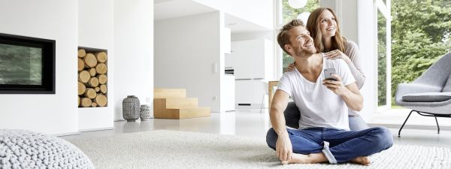
ABB-free@home-kodinohjaus
2.2.2019, AsTA
Huoletonta arkea kodinohjauksella
Kari Pulkkinen, tuotemarkkinointipäällikkö

Slide 2

Smarter Home
Pilvipalvelut
Energiatehokkuus
Mukavuus
„Future proof“
Turvallisuus
Ympäristöystävällisyys
Murtosuojaus
Yksilöllisyys

Slide 3










Tulevaisuuden älykäs rakennus ei ole vain teknologiaa ja laitteita
Se on huoletonta arkea, hyvinvointia ja turvallisuutta ympäristöä säästäen
Taloautomaatio ja sensorien määrä lisääntyvät merkittävästi.
Sensorit ja laitteet yhdistyvät tietoturvallisella alustalla.
Yli 70% uusista rakennuksista on automatisoitu.
Asuntojen energiakustannukset vähenevät 30 %
Älyverkko huolehtii sähkön saatavuudesta ja käytettävyydestä.
100 % uusista rakennuksista
tuottaa uusiutuvaa energiaa.
Rakennukset ovat osana liikenteen sähköistymistä.
Automaatiojärjestelmät
varmistavat energiatehokkuuden.
Rakennus mahdollistaa sähkön kysyntäjouston: se varastoi ja kuluttaa energiaa ennustemallien mukaan.
Rakennusten älytoiminnot tunnistavat käyttäjät, tarpeet ja tilanteet lisäten mukavuutta ja turvallisuutta.
Älyteknologia seuraa asukkaiden ja talon hyvinvointia ja ohjaa vähentämään energiakulutusta.
Automatisointi lisää asumismukavuutta ja arjen turvallisuutta.

Slide 4
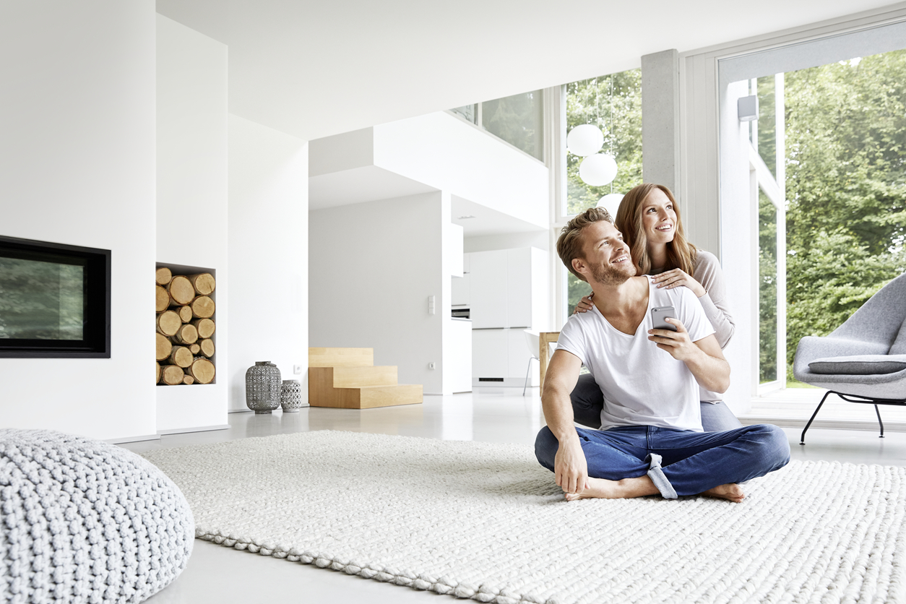
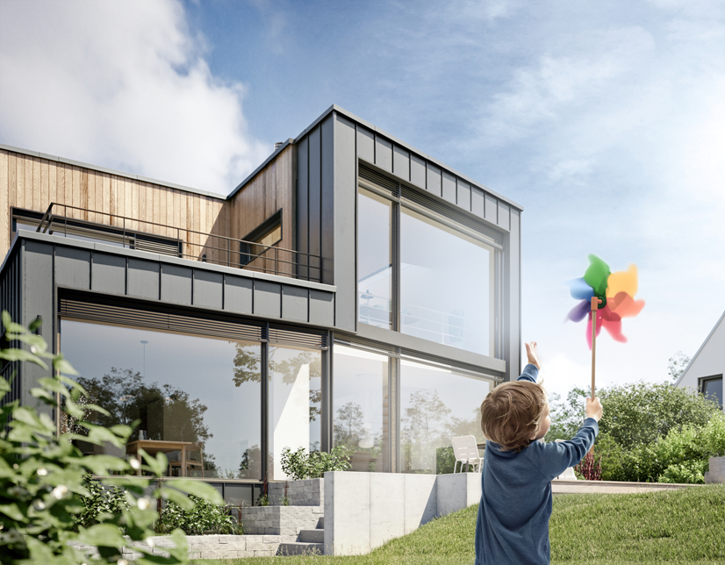

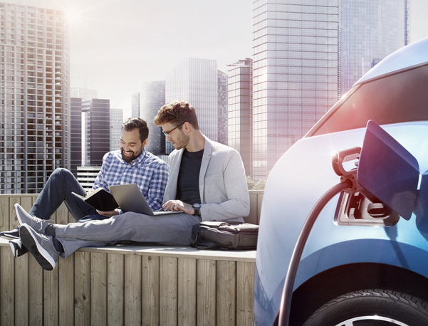
Kodin sähköistys
Mitä hyötyjä ja mahdollisuuksia asukkaalle?
Mukavuus
Turvallisuus
Energiatehokkuus
Sähköauton lataus
Nykyaikainen sähköistys lisää asumismukavuutta. Kodin saneeraus tarjoaa hyvän mahdollisuuden uudistaa samalla sähköistys.
Nykyaikainen sähköistys parantaa turvallisuutta sekä ennalta-ehkäisee vahinkojen syntymistä.
Lisäämällä kotiautomaatiota ja valitsemalla energiaa säästäviä tuotteita voit parantaa kotisi energiatehokkuutta.
Sähköautojen latausratkaisut sekä uusiutuvan energian hyödyntäminen on hyvä ottaa huomioon osana kodin sähköistystä.

Slide 5
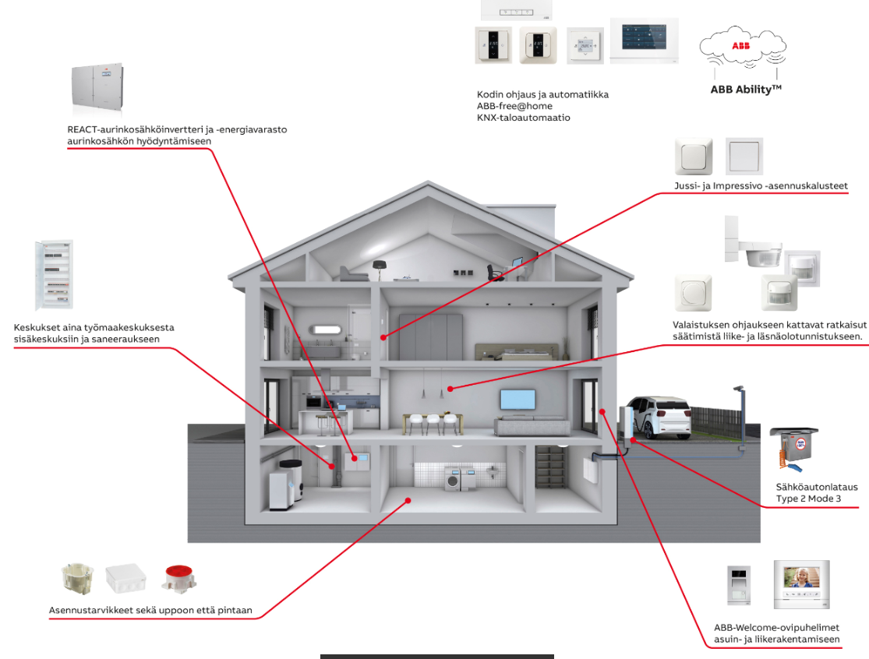

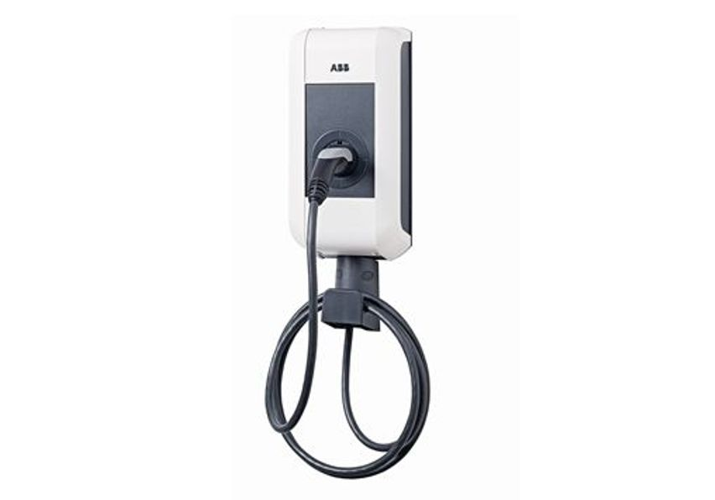

EVLunic
Vesivuotovahti

Slide 6

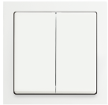

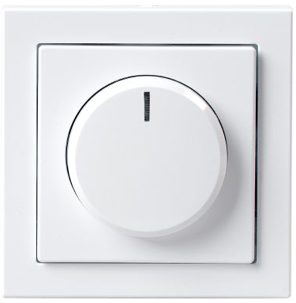
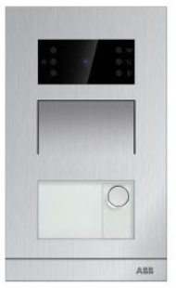
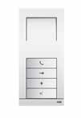


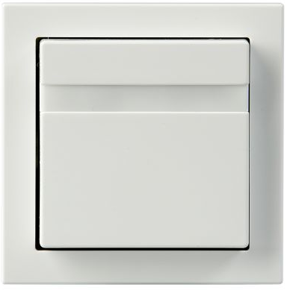
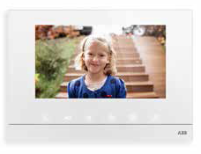


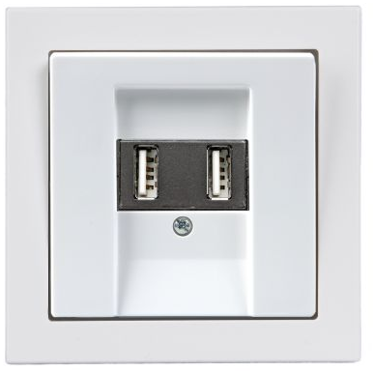
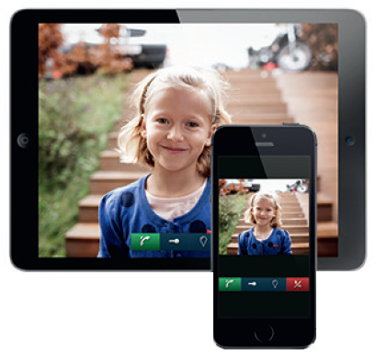
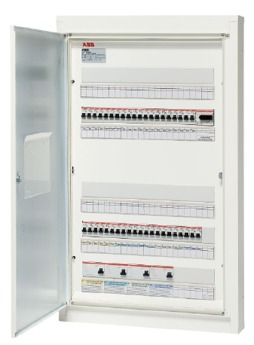
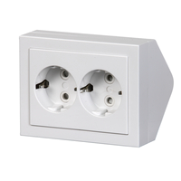
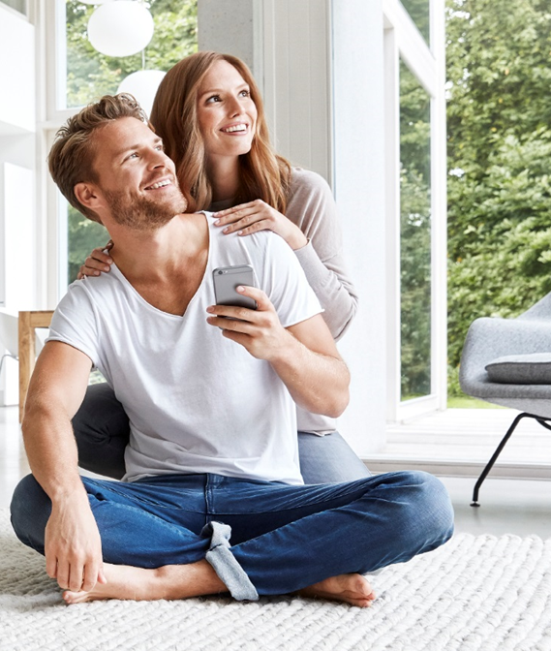
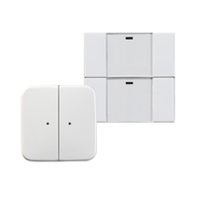
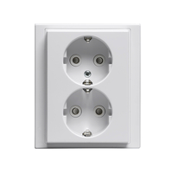

Kodin sähköistys ajan tasalle
Käytännön esimerkkejä
Uudista kodin ilme
Mukavuutta & energiansäästöä
Ovipuhelimella turvallisuutta
Impressivo kalusteilla moderni ilme kotiisi
Design-peitelevyillä asennuskalusteet tiloihin ja sisustukseen sopivaksi
Valonsäätimillä tunnelmavalaistusta ja energiansäästöä
Liiketunnistimilla helppoutta asumiseen ja energiansäästöä
USB-latausasemilla eroon ylimääräisistä johdoista
Ovipuhelin lisää turvallisuutta
Sisäyksiköitä tarpeiden mukaan langallisesta langattomaan
Näytöllinen sisäyksikkö tallentaa kuvat
Yhteys mobiililaiteisiin
Turvallinen sähkönjakelu
Automaatiolla asumismukavuutta
Täydennä kotisi sähköistystä
Nykyaikainen sähkökeskus varmistaa turvallisen sähköistyksen
ABB:n pistorasioissa on lapsisuoja rungossa -> kosketussuojattu ilman peiteosia
Kodinohjaus keskitetysti tilanneohjauksilla
Kodin valvonta ja turvallisuus
Kodin etäohjaus ja puheohjaus
Oven avaus RFID-tunnistimella
Lisää pistorasia esim. keittiöön kätevästi pinta-asennustuotteilla
Langaton valaistuksenohjaus tuo mukavuutta
Ovipuhelimen lisäkameroilla videovalvontaa
Notes:
The potential of the Internet of Things is realized when we can sense, communicate, store, analyze and act on the physical world.
By 2020 an estimated 33 billion internet-connected things or devices will be used worldwide.
That is on average 4.3 connected devices for every person on the planet. Each connected device is equipped with sensors, computing power and software.

Slide 7
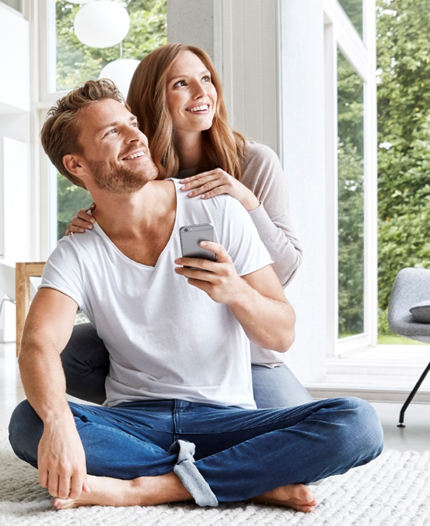
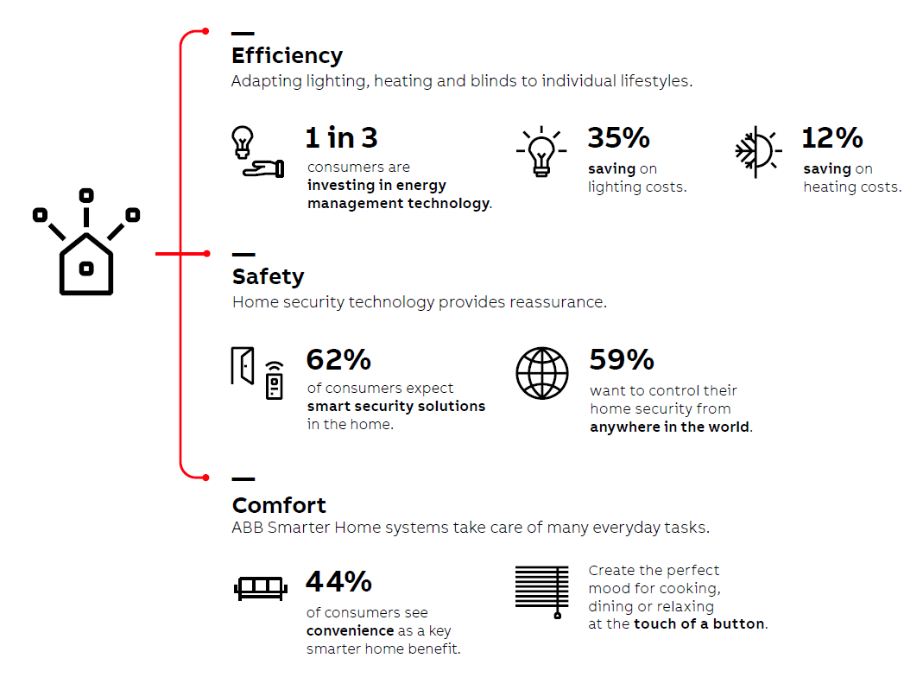


Smarter Home
Tehokkaasti, mukavasti ja turvallisesti
Tehokkuus
Valaistuksen, lämmityksen ja kaihtimien käytön yksilöllisyys
Joka kolmas
Kuluttaja investoi energiateknologiaan
35%
Säästöä valaistuksesta
12%
Säästöä lämmityksestä
Turvallisuus
Kodin turvatekniikka lisää asumismukavuutta
62%
Kuluttajista odottaa älykkäitä turvaratkaisuja kotiin
59%
Haluaa hallinnoida kodin turvallisuutta sijainnista riippumatta
Mukavuus
ABB Smarter Home järjestelmät voivat huolehtia monista arkipäivän tehtävistä
44%
Kuluttajista näkee asumismukavuuden ja helppouden ”älykodin” tärkeimpänä etuna
Täydellinen tunnelma ruuanlaittoon, illalliselle tai rentoutumiseen yhdellä napin painalluksella

Slide 8
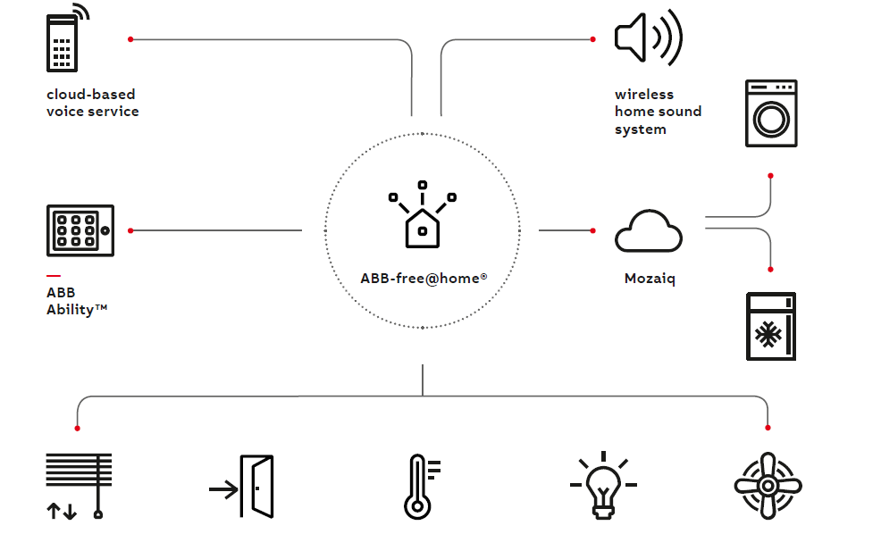



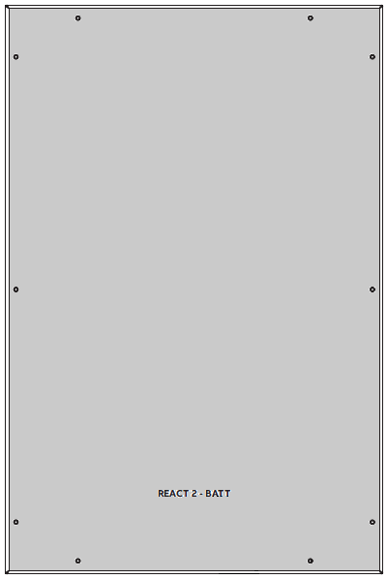
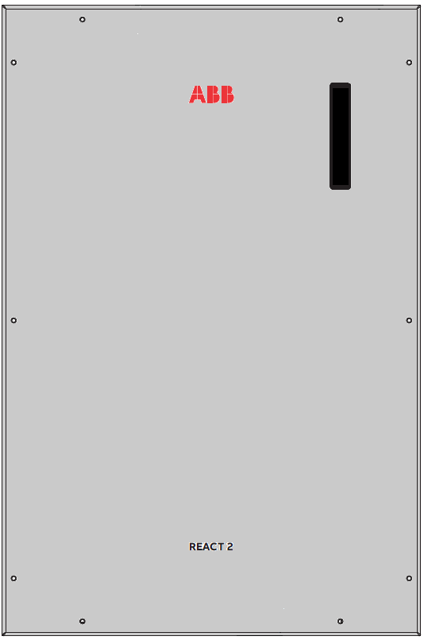



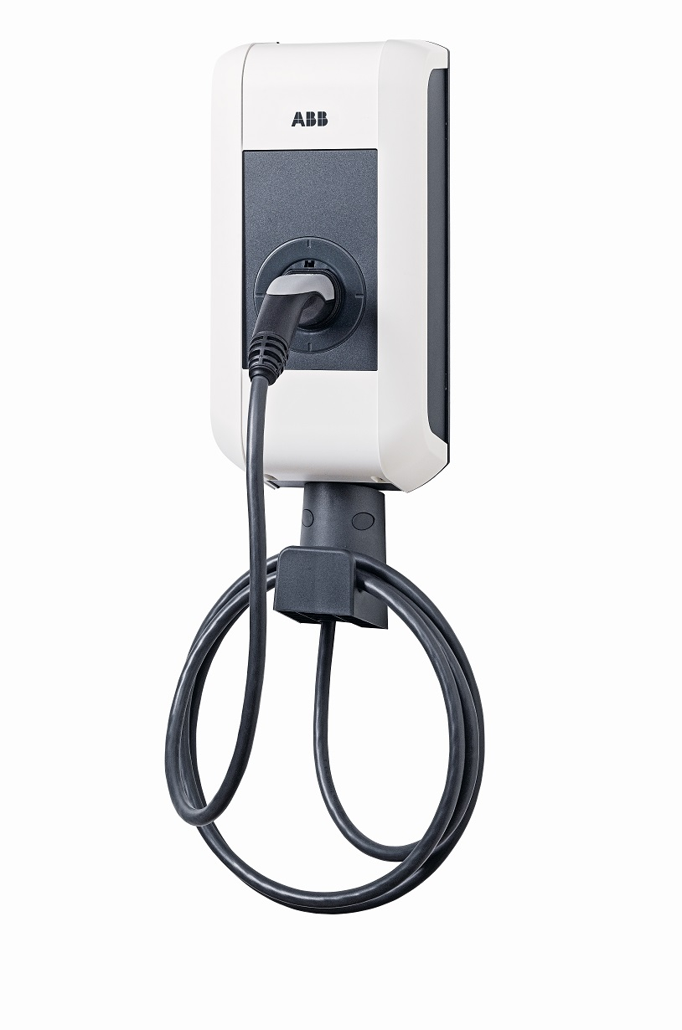


ABB-free@home-ekosysteemi
Kytkettävissä ABB Ability™ -ratkaisuun MyBuildings-pilvipalvelun kautta
Solar
REACT 2
EV charging

Slide 9
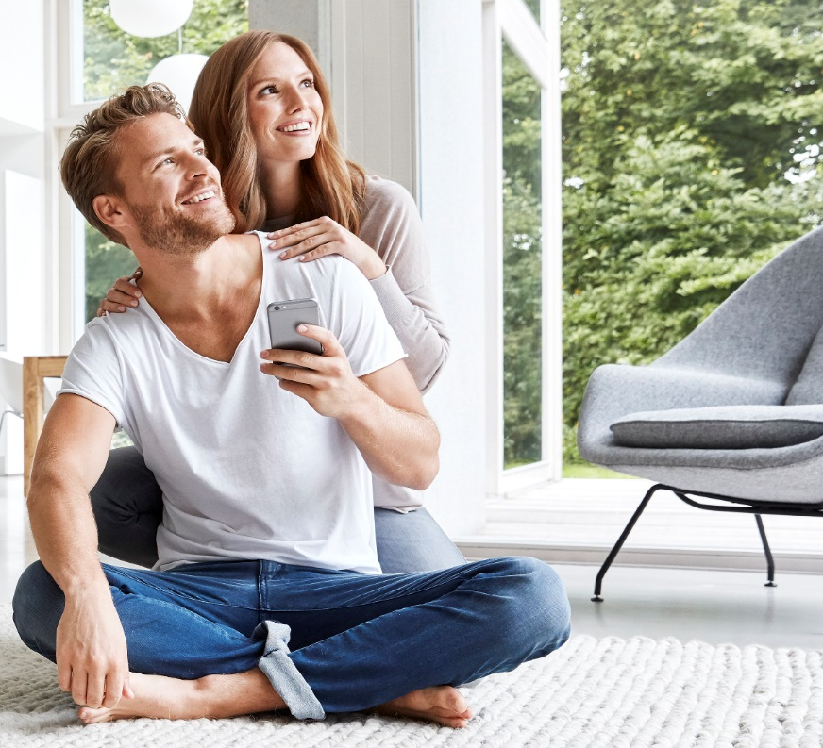
ABB-free@home: helpompaa kodinohjausta
Yksinkertaisesti ja tietoturvallisesti missä ja milloin tahansa
Ohjaa kodin tärkeimpiä toimintoja
Kotona/poissa-ohjauksella kaikki toiminnot hallitusti pois päältä tai säästötilaan
Asunnon ohjaus,valvonta ja turvallisuus
  Vesivuotovahti, palovaroitin, ilmanvaihtokone, …
Yksinkertainen ohjaus ja seuranta mobiililaitteilla
Etäohjaus tietoturvallisesti MyBuildings-portaalin avulla
free@home-toiminnallisuudet
  Puheohjaus: Amazon Alexa
  Kodin viihdejärjestelmä: Sonos
  Värilliset valot: Philips HUE
  Sijaintiin perustuva toiminnallisuus: Geofencing
  Laajennukset langattomasti: free@home wireless
  Liitettävyys REACT2-aurinkoenergiavarastoon
  Liitettävyys sähköautojen latausrasioihin EVLunic

Slide 10
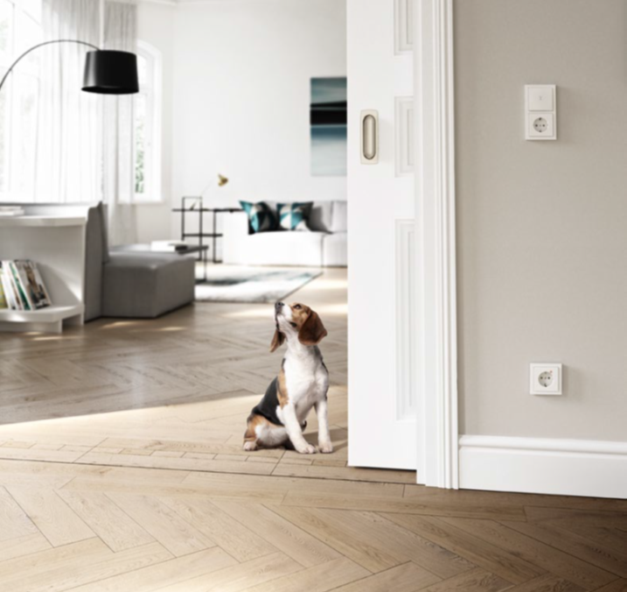
Miksi asiakkaamme ovat valinneet ABB-free@home-järjestelmän?
Haluan nähdä, että
lapset ovat tulleet
kotiin koulusta
Haluan säästää aikaa,
energiaa ja rahaa
Ilman kotiautomaatiota
en tulisi enää toimeen
Ohjaan kotini lämmitystä
etänä ja saan hälytyksistä
viestit kännykkääni
Saan lisää toimintoja
langattomilla tuotteilla
Kotini ohjaus etänä
helpottaa elämääni ja
voin olla varma ettei
kodin laitteita jää päälle
Tilanneohjauksella saan
tunnelman helposti
sopivaksi
Voin ajastaa lämpötilan-
pudotukset viikko-
ohjelmalla
Saan ovipuhelimen kuvan
mobiililaitteisiini ja voin
avata oven etänä
Tietoturvallisuus on
huolehdittu puolestani
Kodin toiminnot ohjautuvat sijaintini perusteella
Voin ohjata kotini valoja
myös puhumalla

Slide 11
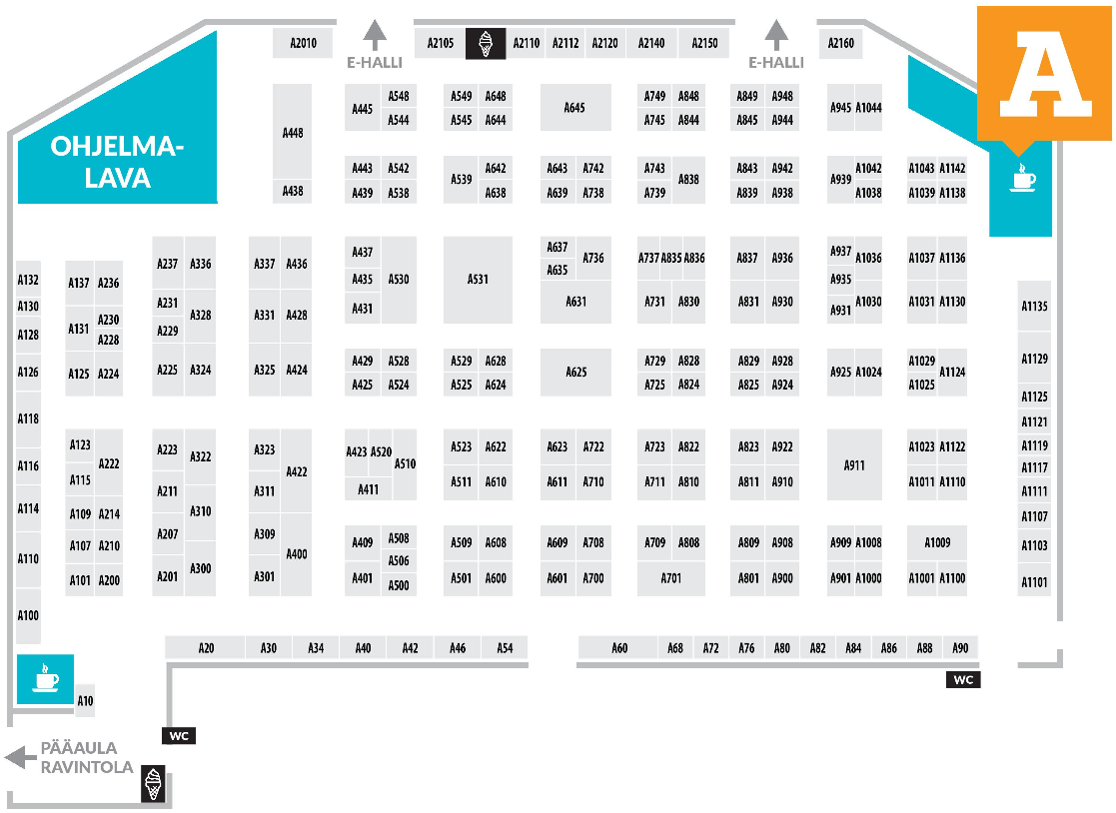
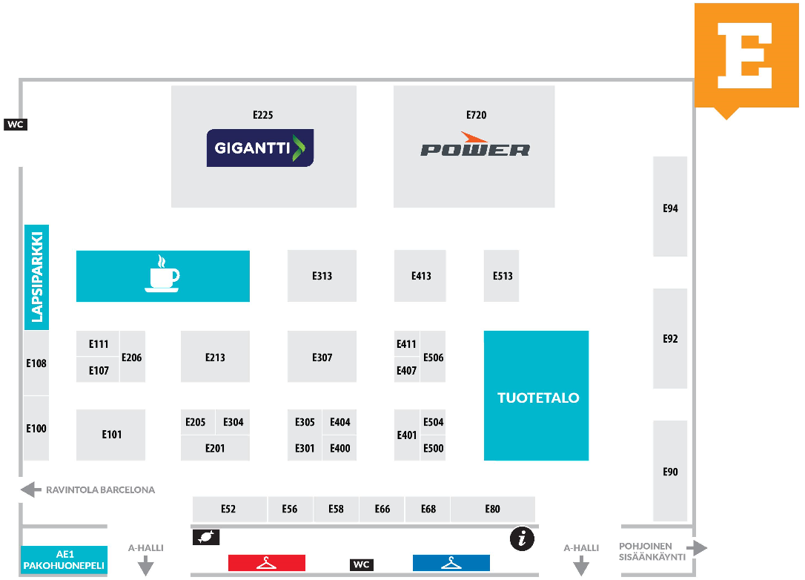
ABB:n messuosasto
A 625
Tervetuloa!
ABB:n tuotteita on esillä myös Tuotetalossa, hallissa E.

